Slide 1
Introducción a Sass
Diseño de interfaces web

Slide 2
Sass
Sass son las siglas de Syntactically Awesome Style Sheet.
Sass es una extensión de CSS.
Sass es un procesador o transpilador de CSS.
Sass es completamente compatible con todas las versiones de CSS.
Sass reduce la repetición de CSS, por tanto ahorra tiempo.
Sass fue diseñado por Hampton Catlin y desarrollado por Natalie Weizenbaum en 2006.
Sass se puede descargar y usar GRATIS.

Slide 3
Sass
Podemos ejecutar Sass desde:
La consola del sistema operativo.
Una aplicación web como Codepen o Scout-App entre otros.
Desde un editor de código, como Visual Studio Code.
Sass toma un archivo de tipo .scss y .sass y lo convierte en un archivo css.
Los archivos de Sass no pueden ser leídos por los navegadores.

Slide 4
Sass
Con Sass podemos tener variables, funciones, mixins, reutilizar código, etc.
Sass es una de las gemas de Ruby.
En mac y Linux, Ruby ya viene pre-instalado e el sistema.
Para instalar Ruby en Windows podemos descargarlo en https://rubyinstaller.org/.
Entramos en la consola y ejecutamos: gem install sass

Slide 5
Instalación de Sass en VS Code
Abrimos visual studio code y hacemos clic en la sección de extensiones.
Buscamos “Sass” y lo instalamos.
Buscamos “Live Sass Compiler” y lo instalamos.
Creamos un nuevo fichero y lo guardamos con extensión .scss.
Escribimos una regla sencilla de css.
Hacemos clic en la opción “Watch Sass”.

Slide 6
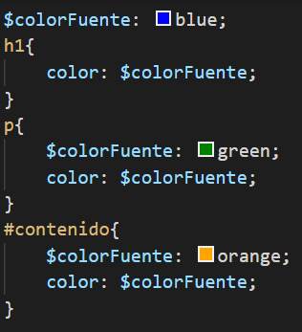
Variables en Sass
Podemos definir una variable dentro de un conjunto de llaves, pero sólo será visible (alcance) dentro de esas llaves.
Si la variable se define fuera de las llaves, tendrá alcance en todo el archivo de la hoja de estilos.

Slide 7
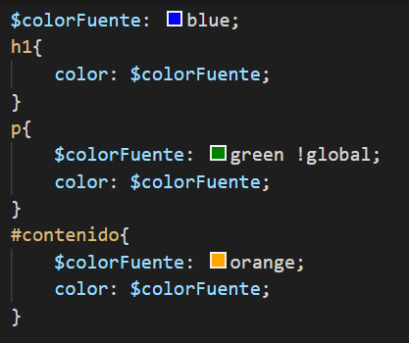
Cambiar el alcance con !global
Por medio de !global, podemos cambiar el alcance de una variable, y a partir de su uso, esa variable es tratada como si fuera definida fuera de las llaves, es decir, como si fuera global.

Slide 8
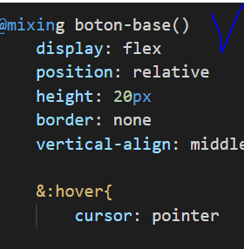
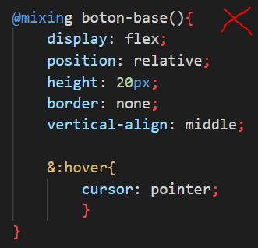
Sass
Los ficheros con extensión .Sass se pueden escribir sin paréntesis y sin punto y coma al final.
La extensión del fichero debe ser .Sass.

Slide 9
Sass desde la consola
Podemos transpilar o procesar nuestros ficheros .Sass desde una consola del sistema operativo.
Debemos activar un “observador” o “watch” que trabaje en segundo plano del sistema operativo o “background”.
Debemos definir las carpetas de entrada (scss) y de salida (css).
sass --watch archivoCrudo.scss:archivoGenerado.css
sass --watch scss:css

Slide 10
Comentarios en Sass
En Sass tenemos dos tipos de comentarios:
Comentarios en línea o silenciosos. Ej. //. Este tipo de comentario se compila al fichero .css, ya que no está permitido.
Comentarios en bloque. Ej. /**/

Slide 11
Introducción a Sass
Diseño de interfaces web

